Slide 1
¿Qué es R?
R es un lenguaje de programación y un entorno para el análisis estadístico y gráfico.
R es parte del sistema GNU y se distribuye bajo la licencia GNU GPL; es decir, es software libre y gratuito.
Es multiplataforma: está disponible para Windows, Macintosh y GNU/Linux.
R fue inicialmente creado por R. Ihaka y R.Gentleman de la Universidad de Auckland en 1993, pero actualmente, el entorno R es el resultado de la colaboración de toda una comunidad de usuarios.
A partir de 1997 el desarrollo del código fuente (o base-R) de R es llevado por un grupo de programadores conocido como “The R-core team”.
La página web oficial de R se llama: The R Project for Statistical Computing (https://www.r-project.org/). Allí podrás encontrar toda la información oficial acerca de R.

Slide 2
¿Por qué R?
Es el mejor programa para hacer análisis de datos.
R es ampliamente extensible mediante funciones y librerías
R forma parte de un proyecto colaborativo y abierto. Sus usuarios pueden publicar librerías que extienden su configuración básica (https://cran.r-project.org/)
R (junto con sus librerías) puede implementar una gran variedad de técnicas estadísticas y gráficas.
Existen librerías para facilitar el reporte de resultados y su visualización.
La comunidad R es muy prolífica y colaborativa (https://www.r-bloggers.com/)
R está siendo la herramienta más utilizada por docentes en la mayoría de Universidades y se usa en la mayor parte de centros de investigación.
Entre las empresas que usan R están: Google, Facebook, Twitter, Microsoft, IBM, Uber, Ford, Airbnb, American Express, Barclays Bank, Bank of America …

Slide 3
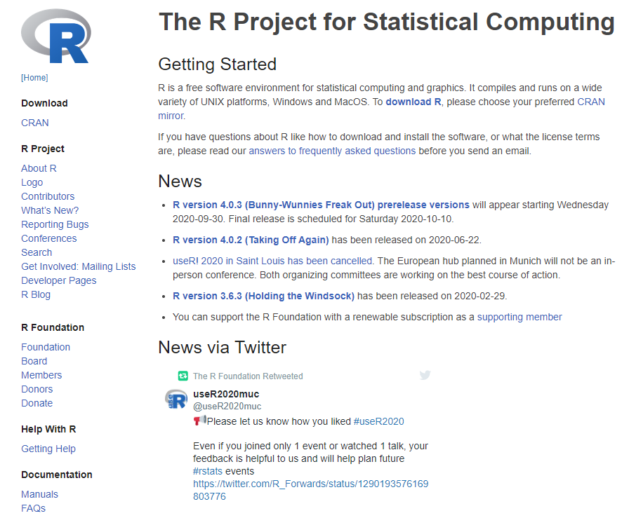
Instalar R
Para instalar R vamos a la página web de R project: http://www.r-project.org.

Slide 4
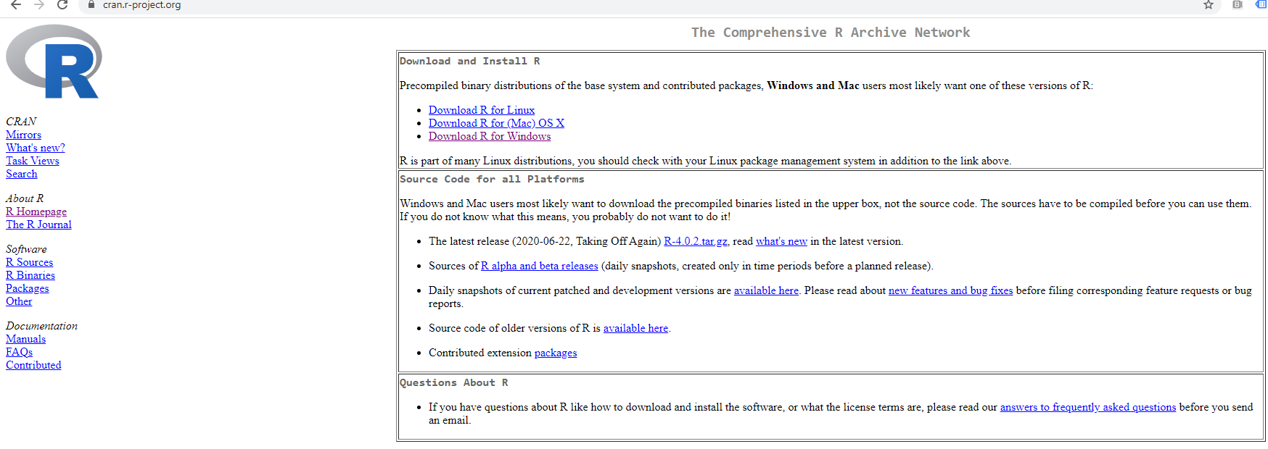
Instalar R
Para descargar la aplicación hacemos clic en CRAN y pinchamos sobre el enlace del “espejo” más próximo a nuestra ubicación, Spain. Seleccionemos la URL de, por ejemplo Spanish National Research Network, Madrid (http://cran.rediris.es/).

Slide 5
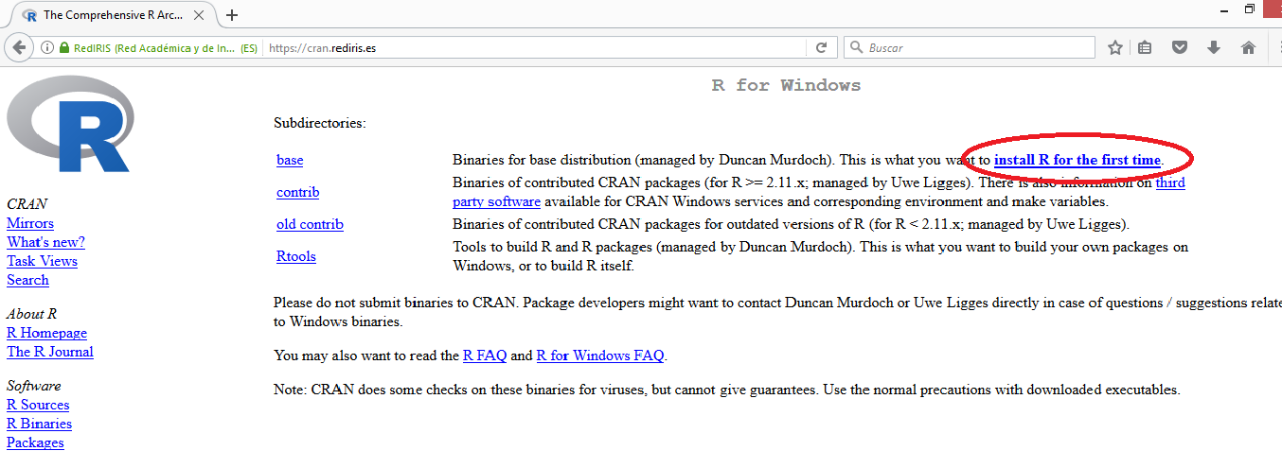
Instalar R en Windows
Al hacer clic sobre Download R for Windows iremos a la página que se reproduce más abajo. Hacer clic sobre install R for the first time.
En la siguiente ventana, hacer clic sobre Download R 4.0.2 for Windows y guardar el archivo de instalación. Ejecutar el archivo descargado para proceder a la instalación de R.
AYUDA EXTRA: La instalación es muy sencilla siguiendo los pasos que hemos indicados, pero si tenéis problemas, aquí podéis ver un video [https://www.youtube.com/watch?v=ABrSmBE_QWI]

Slide 6
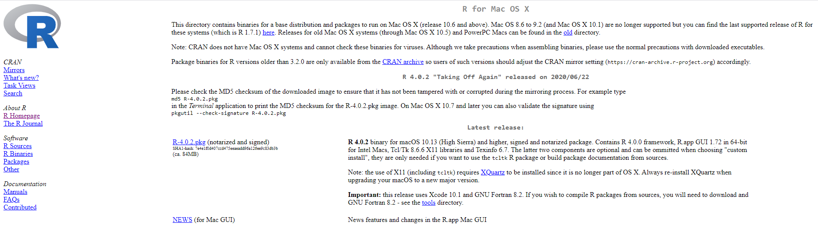
Instalar R en Mac
Al hacer clic sobre Download R for (Mac) OS X iremos a la página que se reproduce más abajo. Hacer clic sobre install R for the first time.
Hacer clic sobre R-4.0.2.pkg y guardar el archivo de instalación. Ejecutar el archivo descargado para proceder a la instalación de R.
AYUDA EXTRA: La instalación es muy sencilla siguiendo los pasos que hemos indicados, pero si tenéis problemas, aquí podéis ver un video [https://www.youtube.com/watch?v=w7IS_NIViZo]

Slide 7
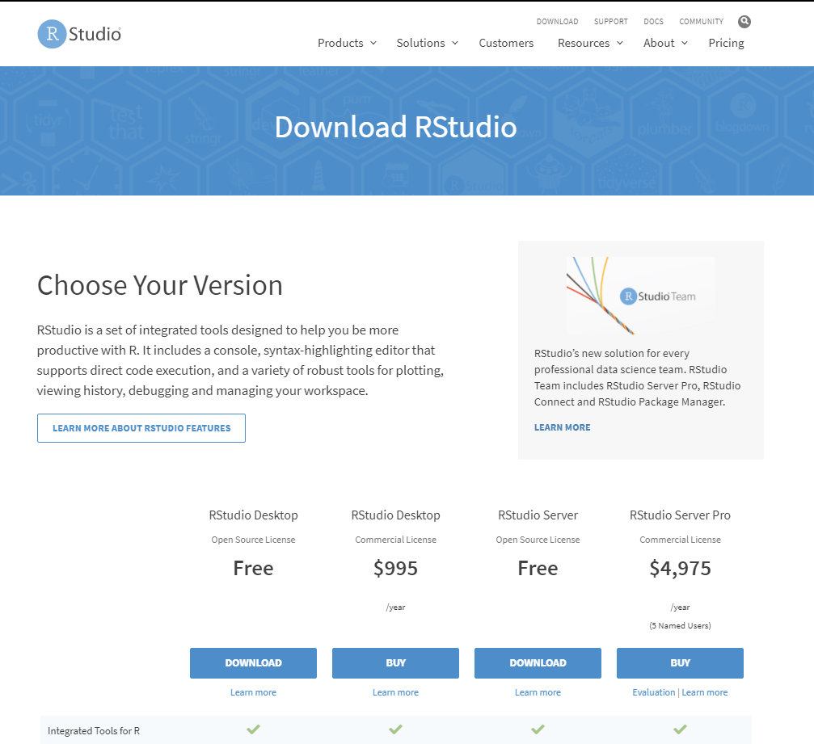
Instalar RStudio
Descargamos la aplicación desde la web de Rstudio (https://rstudio.com/products/rstudio/download/) y elegimos la versión gratuita. Una vez guardado el archivo, lo ejecutamos para instalar RStudio. Seguimos las indicaciones.

Slide 8
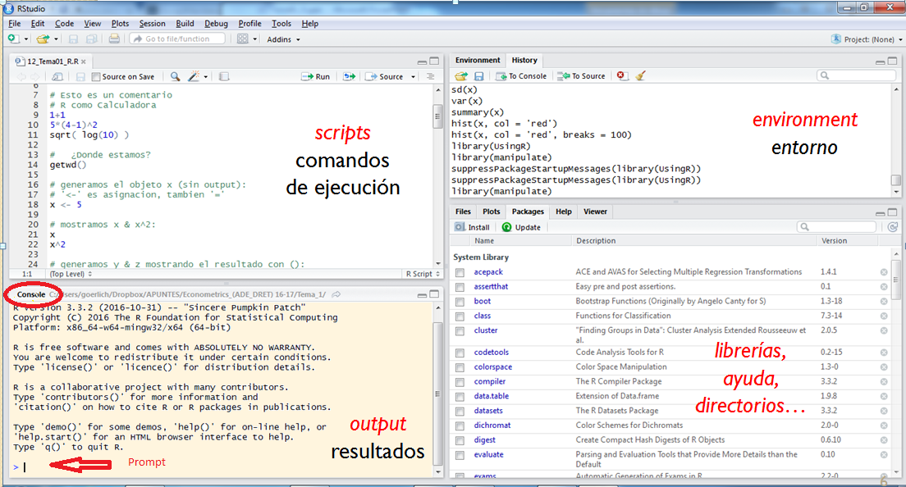
RStudio
Si abrimos RStudio vamos a ver algo parecido a lo que se muestra en la siguiente imagen:

Slide 9
RStudio
Si abrimos RStudio vamos a ver algo parecido a lo que se muestra en la siguiente imagen:

Slide 10
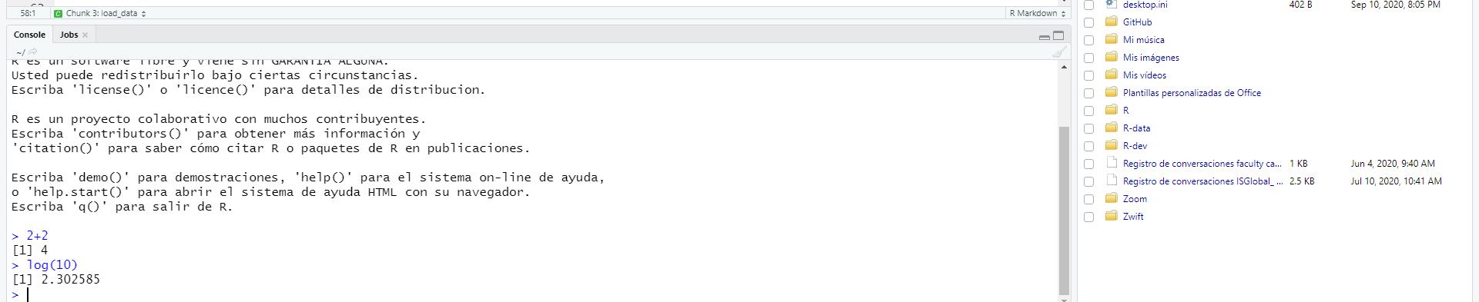
Consola
Por defecto, la consola se encuentra en el panel inferior-izquierdo. Inmediatamente debajo aparece un texto informativo y, finalmente, el símbolo “>”. Aquí es donde R espera que le demos instrucciones. Para ejecutarlas y obtener el resultado pulsamos enter. Escribid 2+2 en la consola o log(10) y reproduciréis este ejemplo:

Slide 11
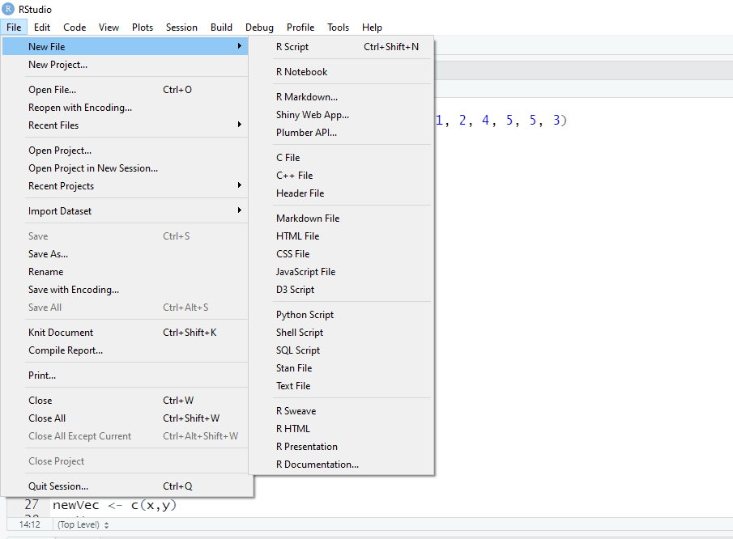
Scripts
Trabajar en la consola es muy limitado ya que las instrucciones se han de introducir una a una. Lo habitual es trabajar con scripts o ficheros de instrucciones. Estos ficheros tienen extensión .R
Abriremos un script de la siguiente forma: File > New File > R script

Slide 12
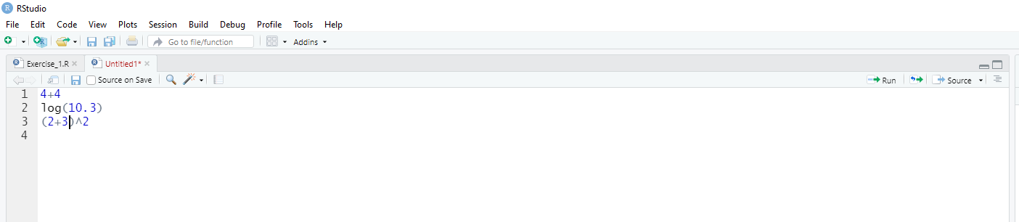
Scripts
El panel del script se sitúa en la parte superior-izquierda de RStudio. Ahora podemos escribir las instrucciones línea por línea. Las instrucciones las podemos ejecutar una a una o las podemos seleccionar y ejecutar en bloque. Para ejecutar las instrucciones tenemos varias alternativas (destacamos estas dos):
Hacemos clic en el botón: Run (botón situado en la parte derecha de las opciones del panel de script)
Pulsamos Ctrl+r
Escribid esto en el script y ejecutar línea a línea con la opción que prefiráis el código (aquí con Run) y observad qué aparece en la consola

Slide 13
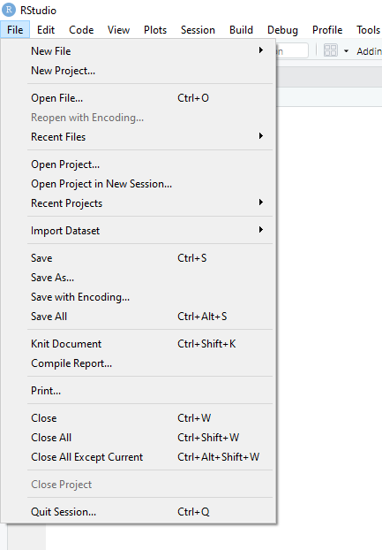
Scripts
Para guardar el script:
1. File > Save as… y seleccionar la ruta donde se quiere guardar el fichero.
2. Hacer clic en el botón Guardar que se encuentra en la parte izquierda de la cinta de opciones del script.

Slide 14
Scripts
Podemos abrir scripts (ejemplos del curso, soluciones de ejercicios, reproducir análisis, …)
1. File > Open file … y seleccionar la ruta donde se ubica el fichero.

Slide 15

Entorno
El panel, llamémoslo, de entorno esta compuesto de dos pestañas: Environment y History.
En el Environment se irán registrando los objetos que vayamos creando en la sesión de trabajo. También tenemos la opción de cargar y guardar una sesión de trabajo, importar datos y limpiar los objetos de la sesión. Estas opciones están accesibles a través de la cinta de opciones de la pestaña.

Slide 16
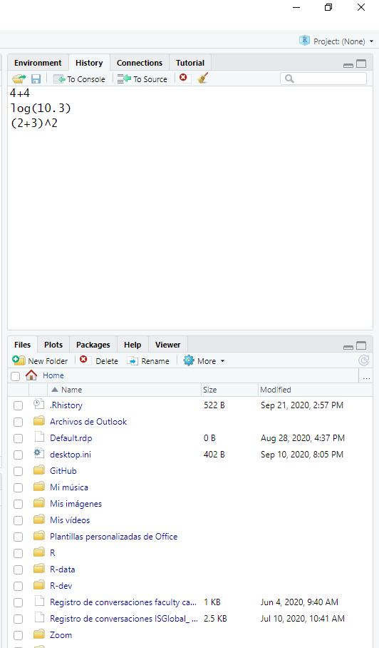
Entorno
En la pestaña History se registran las instrucciones ejecutadas. Como opciones, podemos cargar y guardar el historial de la sesión, seleccionar una o más instrucciones y enviarlas bien a la consola bien al script, y limpiar el historial.

Slide 17
Miscelánea
Con el nombre de Misceléna nos referimos al panel que se encuentra en la parte inferior-derecha del escritorio de RStudio. En este panel cabe destacar las siguientes pestañas, cada una con diferentes opciones:
Files: es una especie de explorador de ficheros.
Plots: donde se visualizan los gráficos que creamos. Entre las opciones disponibles se encuentran:
Zoom: para agrandar el gráfico y verlo en otra ventana.
Export: para exportar/guardar el gráfico. Se puede guardar el gráfico como imagen, pdf o copiarlo al portapapeles.
Packages: proporciona un listado de los paquetes instalados en R y los que han sido cargado en la sesión. A través de las opciones de esta pestaña podemos instalar nuevos paquetes o actualizar los existentes.
Help: Para obtener ayuda sobre una determinada función.

Slide 18
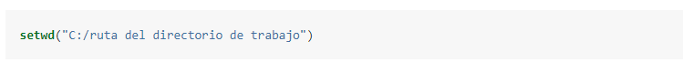
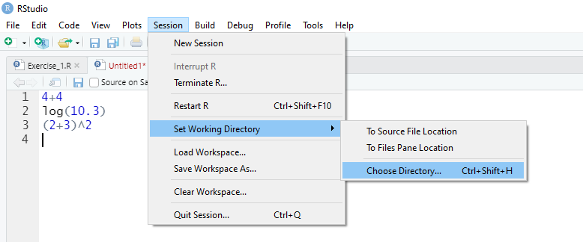
Directorio de trabajo
Esto es muy importante para que cuando ejecutemos comandos para cargar nuestros datos, no tengamos errores. Tenemos 3 opciones
Opción 1: Indicamos a R escribiendo en el script la ruta donde queremos trabajar con la función setwd() y ejecutándola (por ejemplo setwd(“c:/juan/datos”))
Opción 2: Con el menú Session > Set working directory > Choose Directory y seleccionamos la carpeta donde tenemos nuestros datos

Slide 19
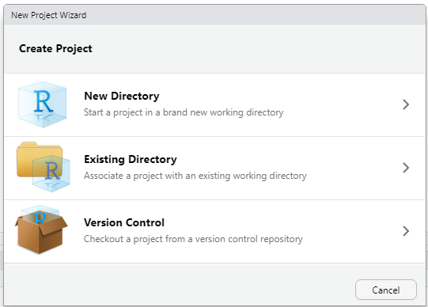
Directorio de trabajo
Opción 3: Creando un proyecto ya que todos los ficheros quedan vinculados directamente al proyecto. Para crear un proyecto selección File > New project... Se abrirá la siguiente ventana:

Slide 20
Directorio de trabajo
Para crear un proyecto en un nuevo directorio, hacemos clic en el botón New Directory. Seguidamente, seleccionamos el tipo de proyecto, en nuestro caso Empty Project. Ahora, asignamos un nombre al directorio (carpeta) que se va a crear y que al mismo tiempo será el nombre del proyecto de R. Para terminar, hacemos clic en el botón Create Project. Al seguir este proceso se habrá creado una carpeta en Documentos y un fichero nombre_carpeta.Rproj. A partir de aquí podemos poner nuestros datos en esa carpeta y siempre podremos leerlos desde R escribiendo menos código
Para crear un proyecto en una carpeta que ya existe (recomendado si ya tenemos en una carpeta nuestros datos), hacemos clic en el botón Existing Directory y después seleccionamos la carpeta ayudándonos del Browse.. si fuera necesario. Una vez elegida la carpeta, clicamos en Create Project.
Para abrir un proyecto hacemos doble clic sobre el archivo con extensión .Rproj o lo abrimos desde el menú de RStudio: File > Open Project…
Ventaja de los proyectos: cualquier fichero que creemos (script de R, documento de Rmarkdown, etc.) y guardemos se guardará en la carpeta del proyecto.

Slide 21
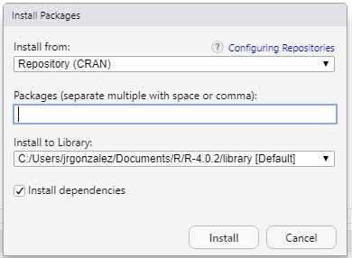
Instalar y cargar librerías
Al cargar R cargamos unas librerías base (estadística descriptiva, gráficos sencillos, regresión lineal y logística, …), pero para extender su funcionalidad es necesario cargar e instalar paquetes adicionales.
R tiene otros paquetes por defecto que no es necesario instalar que hacen otras cosas útiles como análisis de supervivencia (survival) o importar datos de SPSS, Stata, … (foreign). Sin embargo, si queremos hacer algo más avanzado, necesitaremos primero instalar la libería. Hay dos opciones:
Opción 1: a través del menú: Tools > Install packages… y
bastará con escribir el nombre de la librería que queramos
instalar

Slide 22
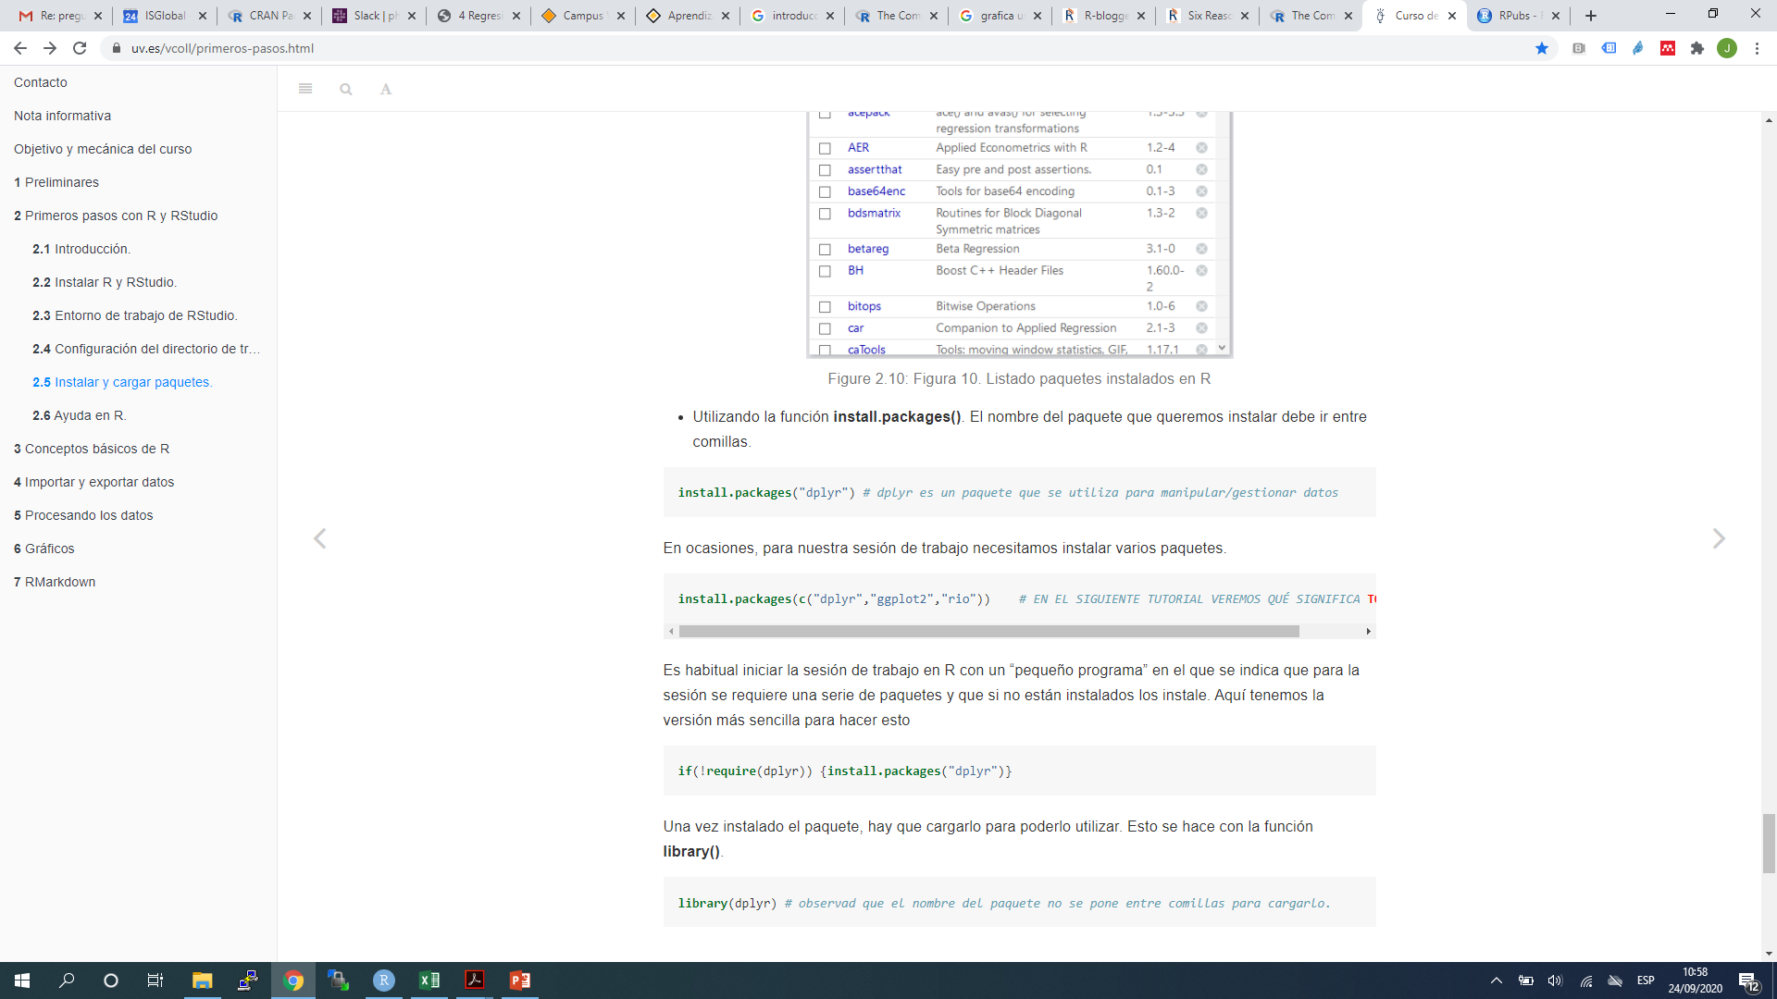
Instalar y cargar librerías
Opción 2: Utilizando la función install.packages(). El nombre del paquete que queremos instalar debe ir entre comillas.
O si se necesita instalar más de una librería:

Slide 23
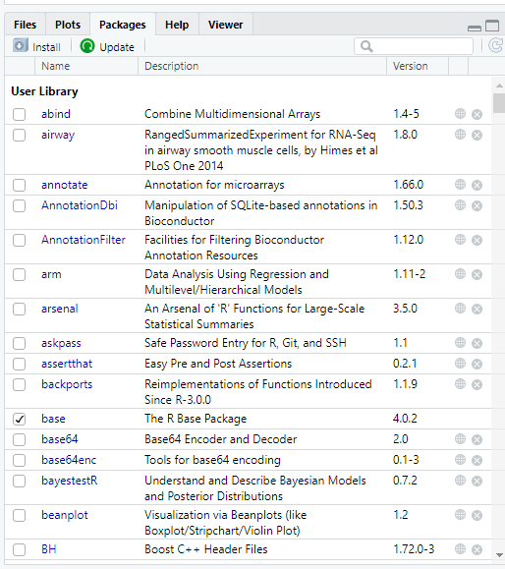
Instalar y cargar librerías
En el escritorio de Rstudio (ventana derecha-abajo): Packages/Install. Vemos los paquetes que tenemos actualmente instalados y aquellos que se encuentran cargados (marcados con un tick).

Slide 24
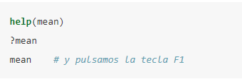
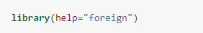
Ayuda en R
En muchas ocasiones necesitamos ayuda sobre cómo funciona una determinada función, cuáles son sus argumentos, etc. Hay varias formas de pedir la ayuda de R. Así obtenemos ayuda para la función mean().
Para obtener ayuda sobre una determinada librería
Pero lo más recomendado es ver una vignette que nos muestra qué hace una librería con datos reales y ejemplos. Este es un ejemplo para modelos mixtos con respuesta binaria: https://cran.r-project.org/web/packages/ggeffects/vignettes/practical_logisticmixedmodel.html

Slide 25
Ayuda en R
Pero sin duda, una de las mejores fuentes de ayuda en R nos la proporciona internet. Bien haciendo directamente en Google la búsqueda sobre el tema que estamos interesados, bien acudiendo a algunas de las muchas webs que ofrecen ayuda. Algunas de las más populares y recomendables webs son:
R-Bloggers
Stack Overflow
rseek
Cookbook for R

